Slide 2
Opracowała: Aneta Czechowska AleJa Motyli - Centrum Komunikowania się Małego Dziecka www.alejamotyli.pl
Ilustracje: Jan Marcin Szancer z książki „Lokomotywa i inne wesołe wierszyki dla dzieci” - Oficyna Wydawnicza G&P Poznań
Proponowane nagranie: Wiersze dla dzieci - Julian Tuwim - Lokomotywa czyta Piotr Fronczewski (https://www.youtube.com/watch?v=sp-hXpPD4BU)
Znaki graficzne pochodzą z programu Boardmaker / Materiał do celów dydaktycznych /

Slide 3
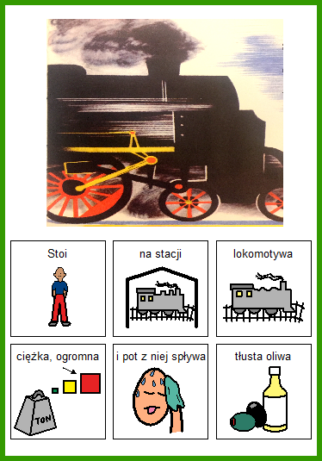

Slide 4
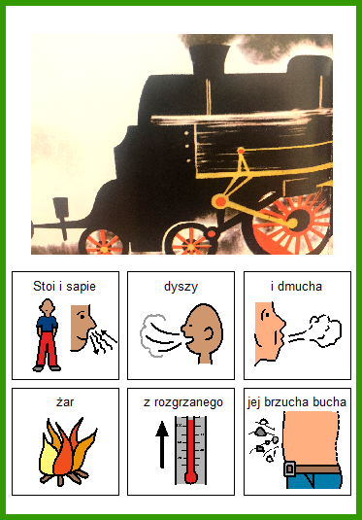

Slide 5
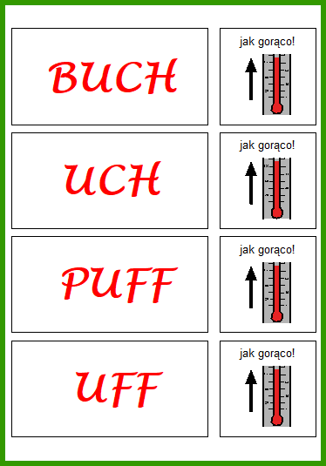

Slide 7
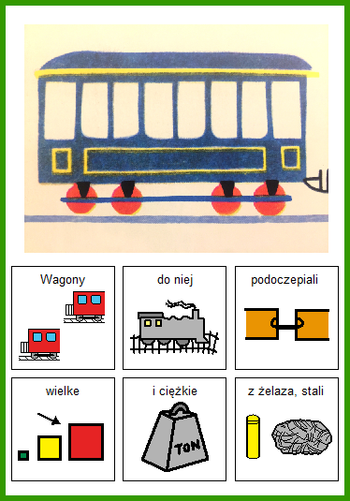

Slide 9
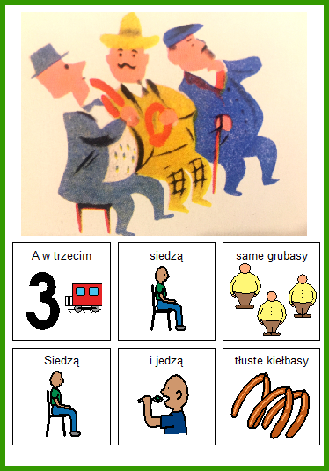

Slide 10
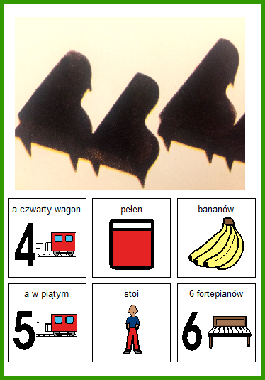

Slide 11
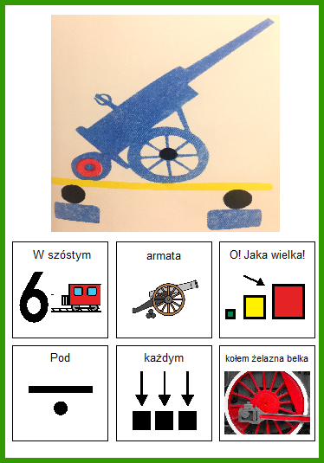

Slide 12
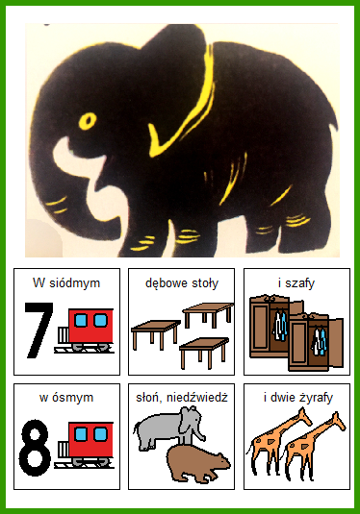

Slide 13
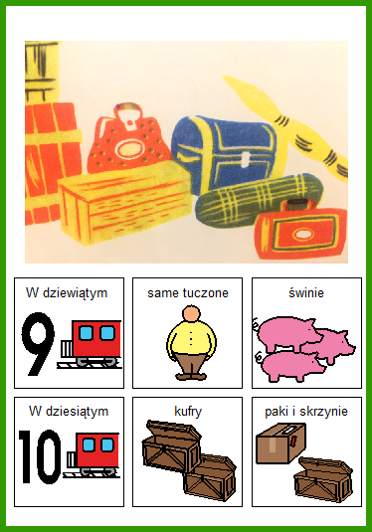

Slide 14
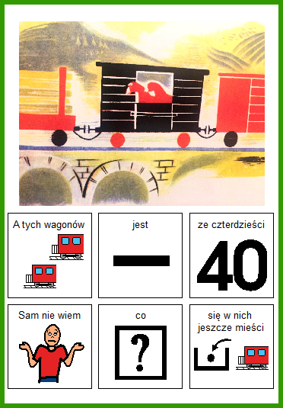

Slide 15
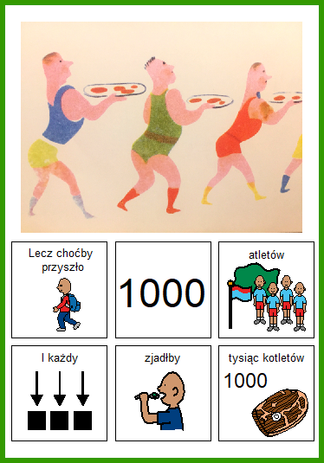

Slide 16
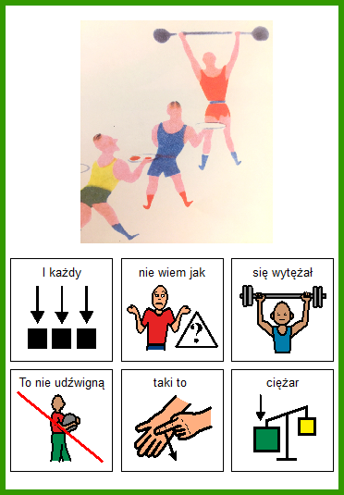

Slide 17
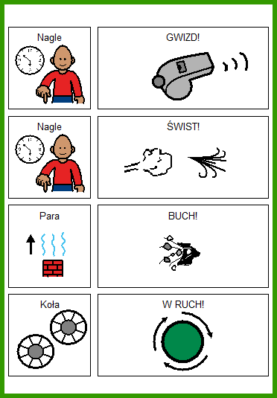

Slide 18
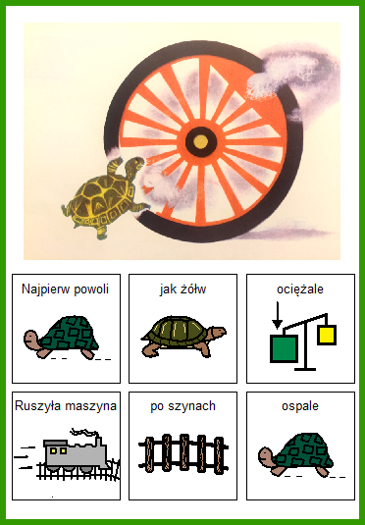

Slide 20
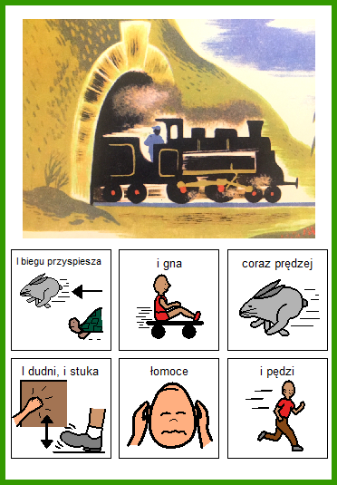

Slide 21
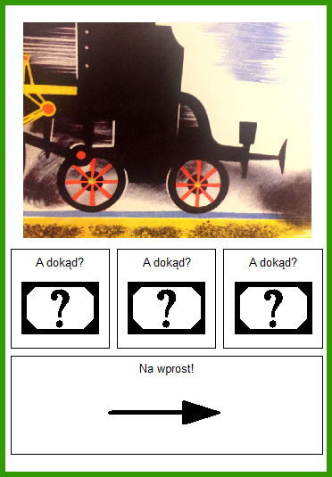

Slide 23
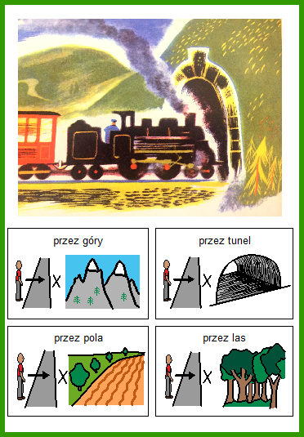

Slide 24
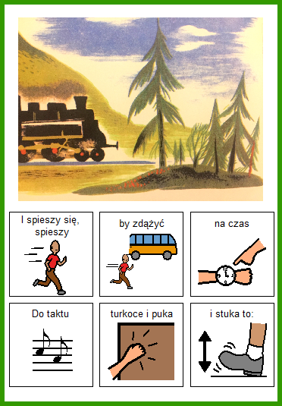

Slide 27
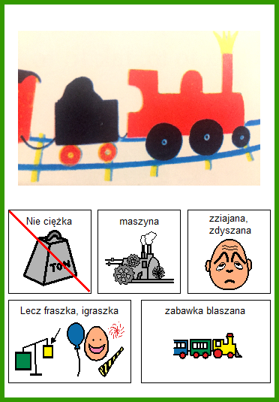

Slide 28
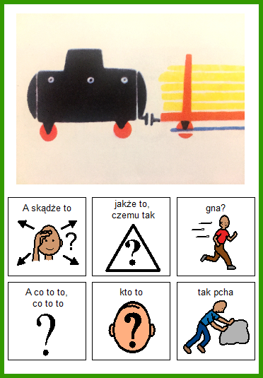

Slide 30
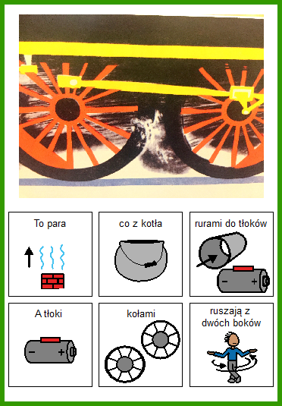

Slide 31
